Slide 1
Программа старших скаутов НОРС-Р на IХ всероссийском Джамбори скаутов-разведчиков «Фестиваль безопасности»
23-29 июля 2020 года
Республика Карелия

Slide 2
Требования к участникам программы старших скаутов
Возраст от 15 до 18 лет
Выполнение «домашних заданий»
Согласие старшего скаута, его родителей (законных представителей) и руководителя отряда (делегации)на участие в программе

Slide 3
Варианты участия
Младший стафф Джамбори
В составе своих патрулей

Slide 4
Программа по дням
Число | Время | Содержание
23 июля (четверг) | 22.00 – 24.00 | Планерка по программе
24 июля (пятница) | 19.00 – 21.00 | Тимбилдинг
25 июля (суббота) | 17.00 – 21.00 | ??? Мастер-классы по выбору
26 июля (воскресенье) | 22.00 – 02.00 | Ночная игра
27 июля (понедельник) – 28 июля (вторник) | 16.00 (на сутки) | Приключение старших скаутов

Slide 5
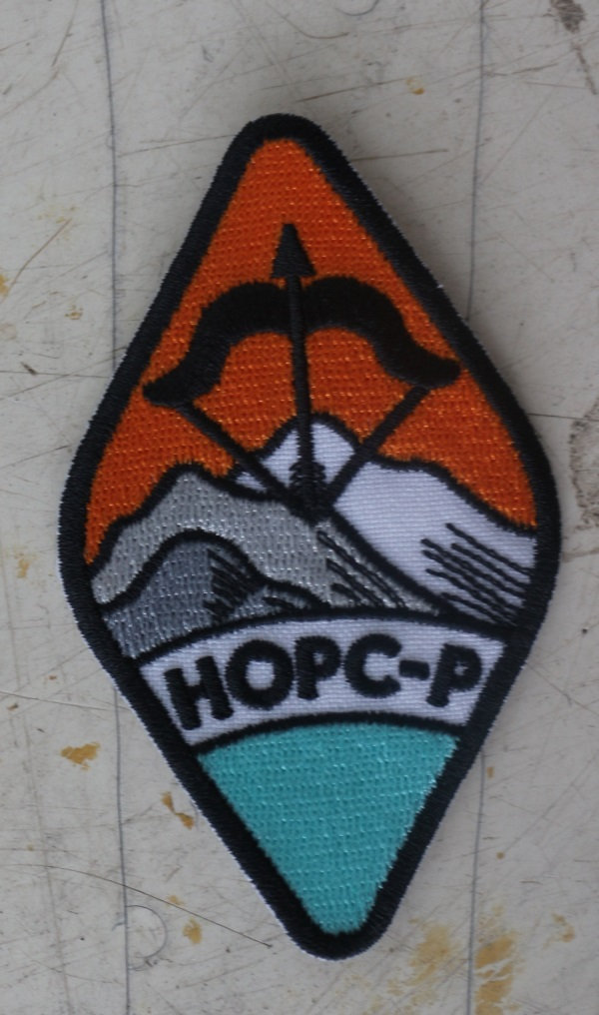
Вступление в программу старших скаутов
Представлять свое место в скаутинге ???
Уметь действовать в команде
Результат личного доброго дела = домашнее задание
Рассказать о понимании смысла жизни ???
Награда: нашивка программы старших скаутов НОРС-Р

Slide 6
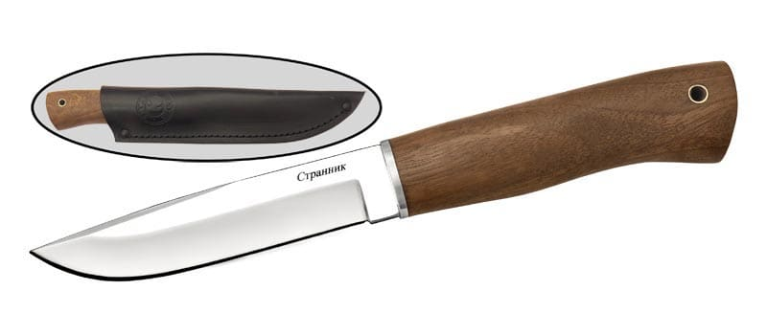
1 ступень программы старших скаутов НОРС-Р
Выполнить 3 задания и одно из них главное (отмечено жирным цветом)
Скаут и общество | Команда и приключения | Продвижение и Вера
1. Успешное завершение лидерских курсов 2.Выполнить требования высшего скаутского разряда 3.Активно отработать в стаффе регионального проекта 4. Представителем скаутов оказать помощь другой общественной организации 5.Руководительская работа в течении года или постоянное поручение 6. Вместе с командой помочь органу молодежной политики или органу местного самоуправления | 1. Поучаствовать в приключении другой скаутской группы или команды 2. Совершить путешествие за границу с элементами походной программы 3. Поучаствовать в утвержденной для команды походной практике – на воде, или в горах, или в пещерах 4. Спланировать и провести командой супер-приключение не менее 6 суток или поход 1 категории 5. Быть в призерах в соревнованиях по тематике приключений | 1. Закончить курсы с экзаменом продвигающие вас в дополнительной деятельности 2. Участвовать в путешествии (паломничестве) – «Поиск Веры!» 3. Представить и защитить свое понимание чести и достоинства 4.Определить 2-3 возможные сферы твоего труда и опробовать себя 5. Доклад- моя философия или убеждения
Награда:
нож «Странник»

Slide 7
Высшая ступень программы старших скаутов НОРС-Р
Выполнить 5 заданий включая 2 главных (отмечено жирным цветом)
Скаут и общество | Команда и приключения | Продвижение и Вера
1. Успешное завершение лидерских курсов 2.Выполнить требования высшего скаутского разряда 3.Активно отработать в стаффе регионального проекта 4. Представителем скаутов оказать помощь другой общественной организации 5.Руководительская работа в течении года или постоянное поручение 6. Вместе с командой помочь органу молодежной политики или органу местного самоуправления | 1. Поучаствовать в приключении другой скаутской группы или команды 2. Совершить путешествие за границу с элементами походной программы 3. Поучаствовать в утвержденной для команды походной практике – на воде, или в горах, или в пещерах 4. Спланировать и провести командой супер-приключение не менее 6 суток или поход 1 категории 5. Быть в призерах в соревнованиях по тематике приключений | 1. Закончить курсы с экзаменом продвигающие вас в дополнительной деятельности 2. Участвовать в путешествии (паломничестве) – «Поиск Веры!» 3. Представить и защитить свое понимание чести и достоинства 4.Определить 2-3 возможные сферы твоего труда и опробовать себя 5. Доклад- моя философия или убеждения
Награда:
Знак «Старший скаут НОРС-Р»

Slide 8
Контакты
Ирина Сидорова (Куница)
irina_sidorowa@rambler.ru
https://vk.com/id17229810
Тел: 8-950-4490098
До встречи на Джамбори!

